Slide 1



智能电网中的云计算
Shanghai University of Electric Power
汇报人：葛 江 妍 导师：温 蜜

Slide 2
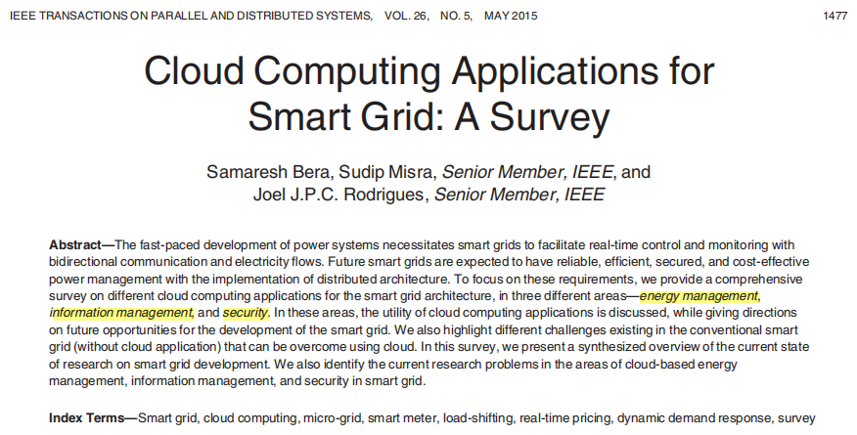

Slide 3
Advantages
共享架构
满足隐私问题后，可以在用户间共享信息，从而降低服务成本。
具有弹性
可根据用户的需要进行扩展和缩减。
计量架构
为用户提供成本优化机制，使他们能够仅配置和支付其消耗的资源。
互联网服务
可以在现有的Internet服务系统中实现云计算。

Slide 4
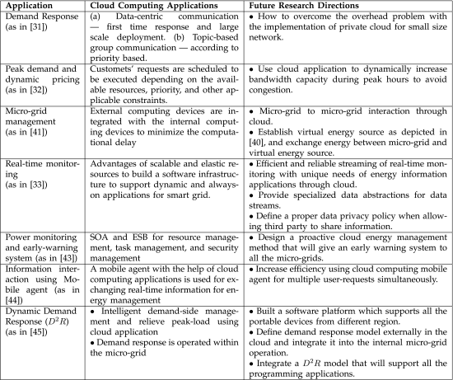
Cloud Applications for Energy Managment
1.云计算应用于智能电网需求侧管理、缓解高峰负荷和进行动态定价。
2.外部计算设备+内部计算设备，减少计算延迟。
3.利用云的弹性构建灵活，高效，按需和可扩展的智能电网电力监控系统。
1.在存在入侵的情况下，允许孤岛微电网与云能量存储设备交换能量。
2.没有完善的框架可以支持虚拟储能系统。
3.将PHEV与云储能相集成，以缓解微电网的需求。

Slide 5

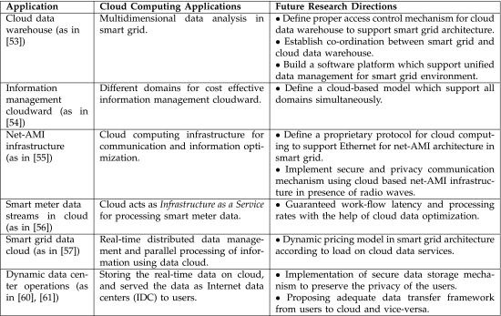
Cloud Applications for Communication and Information Managment
1.使用智能网格数据云应用程序来利用实时分布式数据管理和信息的并行处理。
2.云数据中心用作通信和信息优化组件，以支持智能电网中基于认知无线电的AMI表。
3.云计算服务被用作动态数据中心，以存储来自智能电表的实时信息。
1.改善使用云计算应用的智能电表引起的延迟是一项艰巨的任务。
2.安全性和隐私性。
3.允许私有云和公共云之间的信息交换。

Slide 6
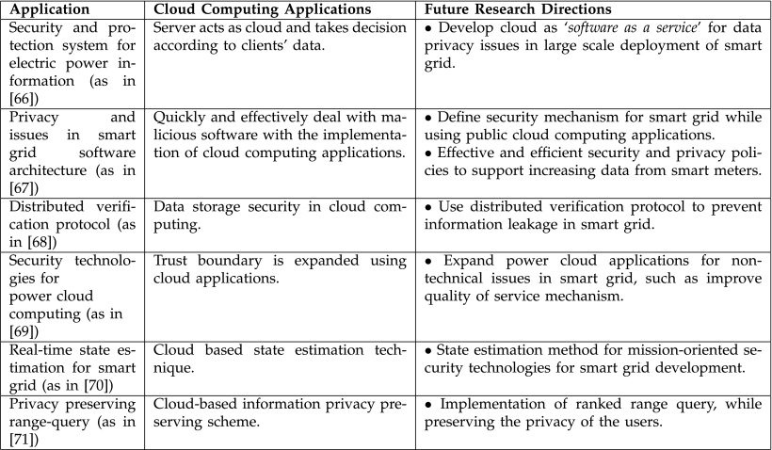
Cloud Applications for Security in Smart Grid
1.私有云平台适用于扩展和处理来自用户的数百万个数据。使用云计算平台，电力公司可以快速有效地处理恶意软件。
2.分布式验证协议（DVP）适合于支持智能电网的数据存储和电源管理机制。
3.智能云环境中用于状态估计的基于云的软件平台的开发利用了云中可用的最大带宽，从而实现了可靠，安全和容错的智能电网架构。
1.将云计算应用程序合并到智能电网中的同时，防止意外数据泄漏是一项研究挑战。
2.提供云安全性以防止中断（第三方供应商）与客户设备进行交互以控制和监视，同时要允许不同的供应商。

Slide 7
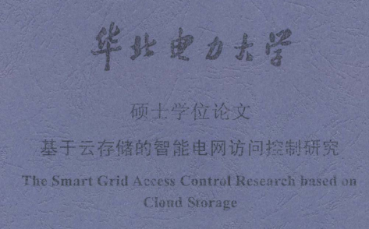
设计了一种在云平台下数据层次存放方案，并在基于HDFS的云存储架构的原型系统中实现。对在CP-ABE加密算法进行改进，保障了智能电网云存储系统数据间的高效隔离和安全隔离。

Slide 8
研究现状
基于访问控制(MD-ABAC)模型
利用元属性和元策略分别对域内的属性和策略进行描述，保证了域内外用户对系统资源进行安全的访问。但是云存储环境和原有的分布式环境的平台组织不同，该模型不适用。
基于基于可信度的角色访问控制(C-RBAC)模型
将用户身份和行为可信相结合，借助人工智能不确定性推理，计算用户可信度并参与用户授权。但是基于云存储的智能电网信息平台比较庞大和复杂，该访问控制模型无法满足新平台的需要。

Slide 9
设计思路
安全区
只将Ⅱ、Ⅲ、Ⅳ区纳入云计算目录体系。
01
平台
基于Hadoop云存储的数据存储模式。
算法
06
02
采用基于MapReduce的集群数据更新算法，加快算法的执行效率。
设计思路
敏感数据加密
05
03
采用CP-ABE加密方案对智能电网环境敏感数据进行加密保护和访问控制。
系统整体加密
采用AES加密算法对存储在HDFS上的数据进行加密；采用CP-ABE加密算法对文件的密钥进行加密。各敏感数据的摘要信息采用RSA进行数字签名，实现对数据完整性的检验。
04
数据存储结构
采用基于目录的管理机制，实现用户之间的存储文件的目录关联和目录隔离。
数据------->M1------->M2
AES CP-ABE

Slide 10
CP-ABE
算法步骤：
1.生成用户的主密钥MK和公钥PK；
2.使用用户的公钥PK、用户自定义的访问控制结构T，将数据明文M加密称密文CT；
3.使用用户的主密钥MK、请求访问的用户的属性集S，生成请求访问用户的私钥SK；
4.使用请求访问用户的私钥SK尝试解密密文CT，只有当请求访问用户的属性集S满足控制用户自定义的访问控制的结构T的条件下，才能获得明文M。
密文---->访问结构
密钥---->属性集合

Slide 11
对CP-ABE的改进
1.加入MapReduce处理
2.均衡Map和Reduce的负载
Map-Reduce并行处理单元
Map worker
解密
原CP-ABE密钥M2
云存储---HBase数据库
...
AES密钥K1‘
云路径i，密钥i
Reduce worker
加密
...
新CP-ABE密钥M2’
CP-ABE加密算法与MapReduce结合

Slide 12
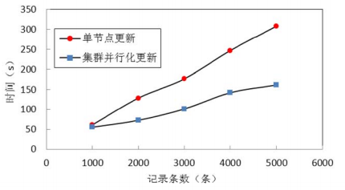
在权限变更时CP-ABE算法与该算法的并行化对比
权限更新时间性能对比

Slide 13
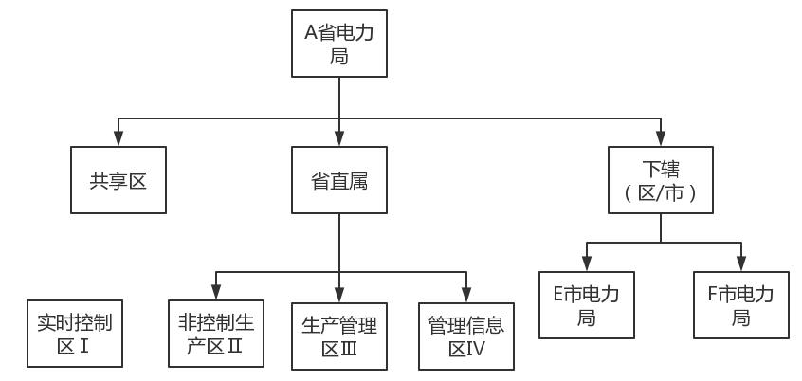
智能电网云存储平台的目录系统设计
智能电网云存储目录系统

Slide 14
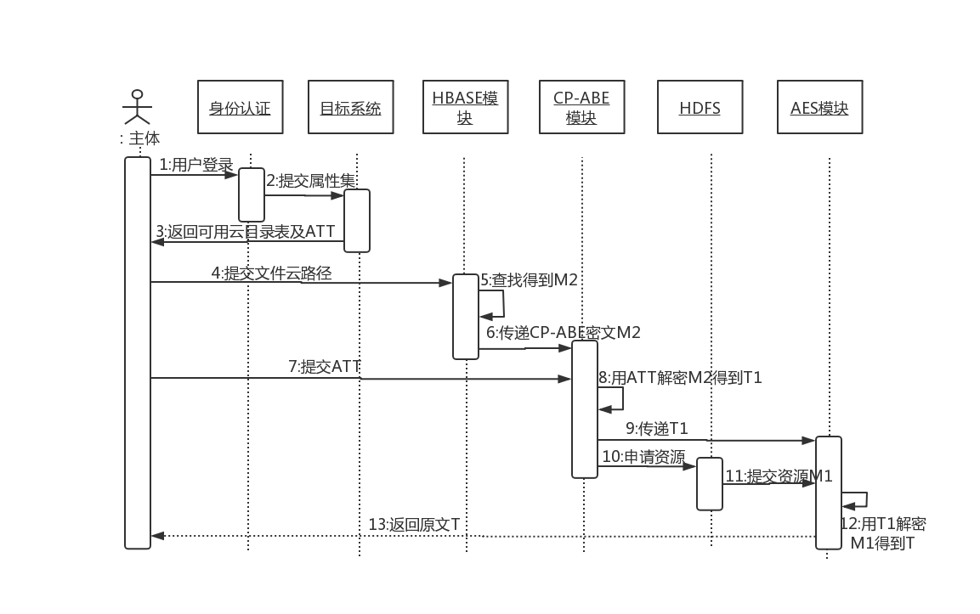
业务系统访问数据的过程
数据------->M1------->M2
AES CP-ABE
用户访问数据时序图

Slide 15
加密算法中访问控制树的优化策略
属性模型A包含属性模型B
A and B优化为B
A or B优化为A
属性模型A与属性模型B互斥
A and B优化为空
A or B不做处理
属性模型A与属性模型B相互独立
A and B和A or B都不做处理
若属性A可以量化且N(N∈N*)是量化标准
A>=N and A<=N优化为A=N
A>=N or A<=N 优化为空

Slide 16
结论与展望
根据前面所述的智能电网云存储平台目录和CP-ABE改进算法开发设计了一个基于云存储的智能电网信息平台原型系统(ABE-ACSG)该系统根据电网的分层结构和安全等级控制要求实现了数据的路径隔离和数据的细粒度安全共享，免除了为每个用户发放数据密钥的代价。
将CP-ABE算法与MapReduce技术相结合后，使得MapReduce趋向于计算密集型，虽然这种方式已使得算法处理过程效率相对于单机有很大的提高，但还有进一步研究和提升的空间。同时对于策略树的优化方法还没有做到最优。

Slide 17
收获
云计算应用于智能电网的现状
存在的问题和可能研究的方向
访问控制
CP-ABE
KP-ABE

Slide 18
演示完毕，感谢观看
Shanghai University of Electric Power

